Slide 1
Изобразительно-выразительные средства языка

Slide 2
Сравнение
Сравнение – троп, состоящий в уподоблении одного предмета другому на основании общего у них признака.

Slide 3
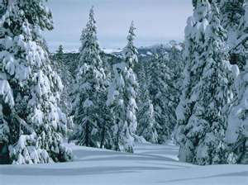
Сравнение
Великолепными коврами, блестя на солнце, снег лежит
Снежная пыль столбом стоит в воздухе.

Slide 4
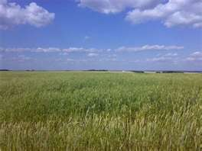
Сравнение
Внизу, как зеркало стальное, синеют озера струи.
Под ним, как океан, синеет степь кругом.
С высоты мне виднелась Москва, что муравейник.

Slide 5
Метафора
Метафора – употребление слова в переносном значении на основе сходства в каком-либо отношении двух предметов или явлений.

Slide 6
Метафора
подошва горы
язык пламени
улыбка природы
поле деятельности
голос будущего

Slide 7
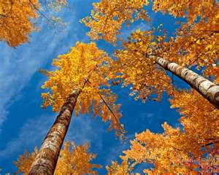
Метафора
Горит костер рябины красной.
Отговорила роща золотая березовым веселым языком.
В багрец и золото одетые леса.

Slide 8
Эпитет
Эпитет – художественное, образное определение, позволяющее более ярко характеризовать свойства, качества предмета или явления. Веселым треском трещит затопленная печь.

Slide 9
Стихотворение К.Бальмонта
Ангелы опальные, Взоры полусонные,
Светлые, печальные, Нежные, влюбленные,
Блики погребальные Дымкой окаймленные
Тающих свечей – Тонкие черты.
Грустные, безбольные, То мои несмелые,
Звоны колокольные, То воздушно белые
Отзвуки невольные, Сладко онемелые
Отсветы лучей, - Легкие цветы.

Slide 10
Эпитет
Статные осины высоко лепечут над вами.
Ясные, хрустальные звуки колоколов один за другим покатились вниз.
Воздух чист и свеж, как поцелуй ребенка.
Сквозь волнистые туманы пробирается луна,
На печальные поляны льет печально свет она.

Slide 11
Постоянные эпитеты
широкое, чистое поле
солнце красное
ветры буйные
степи широкие, раздольные
трескучий мороз

Slide 12
Олицетворение
Олицетворение – троп, состоящий в том, что неодушевленному предмету, отвлеченному понятию приписываются качества или действия, присущие человеку, - дар речи, способность мыслить и чувствовать.

Slide 13
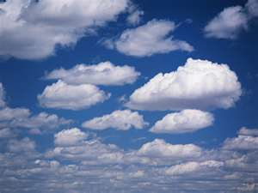
Олицетворение
Сбежались отовсюду облака. Окружили они, поймали и закрыли солнце. Но оно упрямо вырывалось то в одну, то в другую дыру.
Спит черемуха в белой накидке.
На родину тянется туча, чтоб только поплакать над ней.

Slide 14
Метонимия
Метонимия – употребление названия одного предмета вместо названия другого предмета на основании внешней или внутренней связи между ними.

Slide 15
Метонимия
Все флаги в гости будут к нам…
Прошли гуськом последние посетители дворца-музея – полушубки, чуйки, ватные куртки. (А.Н.Толстой)
Ну, скушай же еще тарелочку, мой милый! (И.А.Крылов)

Slide 16
Метонимия
Париж волнуется.
Что, прошло у вас горло?
Недаром помнит вся Россия / Про день Бородина!
Читаю Пушкина

Slide 17
Синекдоха
Синекдоха – вид метонимии, состоящий в перенесении значения с одного предмета на другой по признаку количественного между ними отношения.

Slide 18
Синекдоха
И на русского солдата
Брат-француз, британец-брат,
Брат-поляк и все подряд
С дружбой будто виноватой,
Но сердечною глядят…
А.Т.Твардовский

Slide 19
Синекдоха
Скажи-ка, дядя, ведь не даром Москва, спаленная пожаром, французу отдана...
Отсель грозить мы будем шведу
"Пожарские, Минины, Дионисии, Филареты, Палицыны, Трубецкие и множество других верных сынов России... стекаются, ополчаются, гремят и Москву от бедствий, Россию от ига иноплеменных освобождают." ("Опыты" - Перевощикова)

Slide 20
Гипербола
Гипербола состоит в чрезмерном, иногда до неестественности, увеличении предметов или действий, с целью сделать их более выразительными и через это усилить впечатление от них: безбрежное море; на поле битвы горы трупов.

Slide 21
Гипербола
Державин следующими чертами изображает подвиги Суворова:
Вихрь полуночный - летит богатырь! Тьма от чела его, с посвиста пыль! Молнии от взоров бегут впереди, Дубы грядою лежат позади. Ступит на горы - горы трещат; Ляжет на воды - бездны кипят; Граду коснется - град упадает, Башни рукою за облак кидает.

Slide 22
Литота
Литота – образное выражение, в котором содержится художественное преуменьшение силы, значения изображаемого предмета.
Это не стоит выеденного яйца; его от земли не видать (малорослого).
Какие крохотные коровки! Есть, право, менее булавочной головки! (Крылов)

